Slide 1
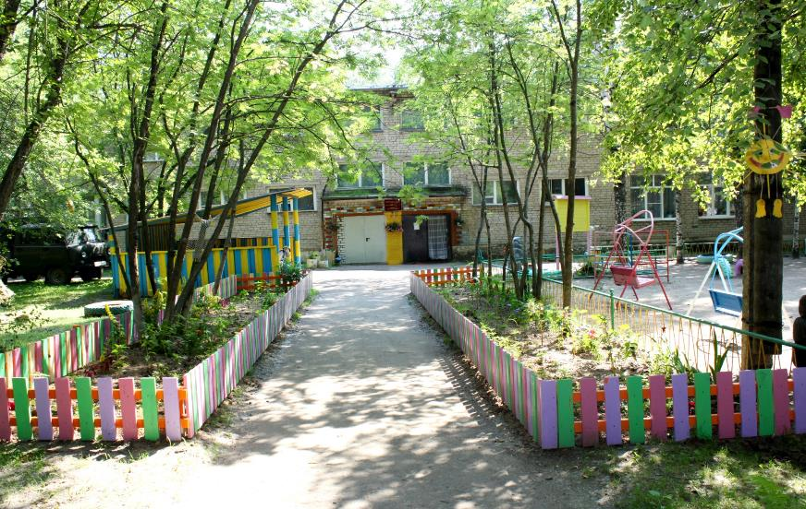
МДОУ детский сад № 3 п.Семибратово

Slide 2
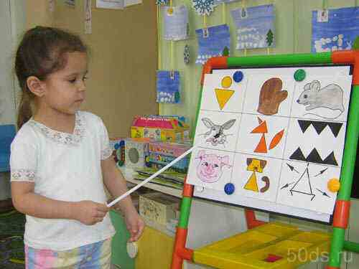
РАЗВИТИЕ
СВЯЗНОЙ РЕЧИ
ДЕТЕЙ ДОШКОЛЬНОГО ВОЗРАСТА ЧЕРЕЗ ИСПОЛЬЗОВАНИЕ
ЭЛЕМЕНТОВ МНЕМОТЕХНИКИ

Slide 3
Связная речь –
развернутое изложение определенного содержания,
составные языковые компоненты которой представляют собой единое целое, организованное по законам логики и грамматического строя определенного языка.

Slide 4
ОСОБЕННОСТИ СВЯЗНОЙ РЕЧИ СОВРЕМЕННЫХ ДЕТЕЙ:
- односложная, состоящая лишь из простых предложений речь и недостаточный словарный запас детей;
- дети не способны грамматически правильно построить предложение;
частое употребление детьми нелитературных слов и выражений (зачастую нецензурных);
бедная диалогическая речь: неспособность грамотно и доступно сформулировать вопрос, построить краткий или развёрнутый ответ;
- неспособность построить монолог.

Slide 5
Мнемотехника (греч.) - «искусство запоминания». Это система методов и приемов, обеспечивающих успешное запоминание, сохранение и воспроизведение информации, эффективное запоминание структуры рассказа и развитие речи.

Slide 6
Где можно использовать мнемосхемы?
Обогащение словарного запаса
Обучение пересказу
Составление рассказов
Разучивание стихотворений,
скороговорок, чистоговорок.
Отгадывание загадок

Slide 7
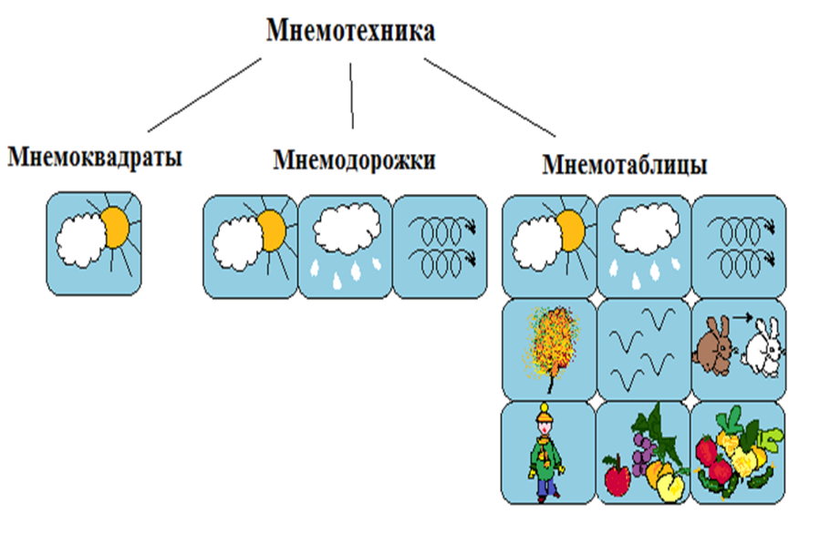
Структура мнемотехники

Slide 8
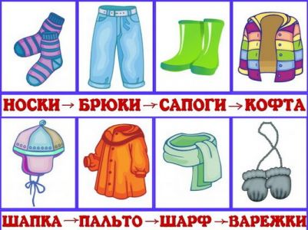

Slide 9
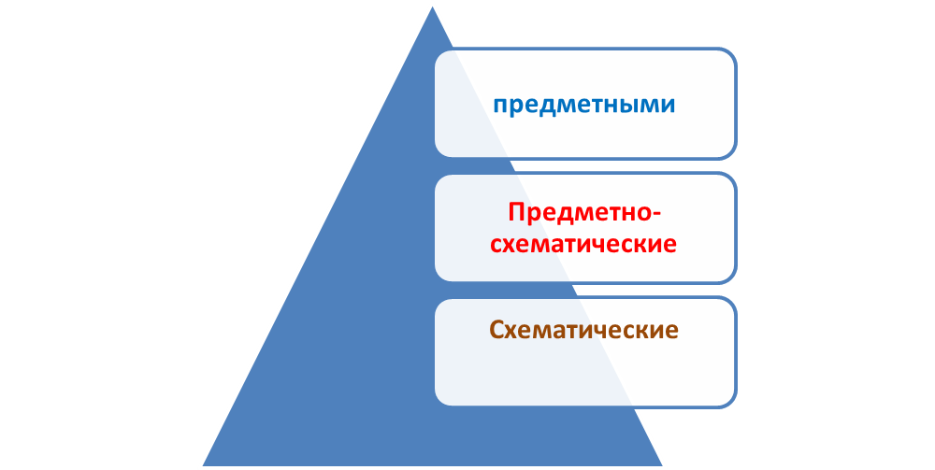
Мнемотаблицы могут быть:

Slide 11
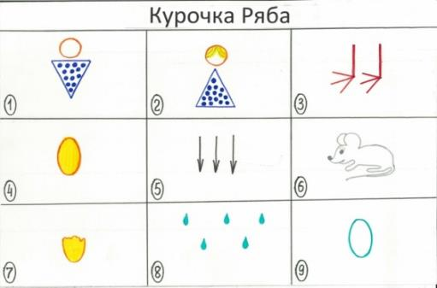
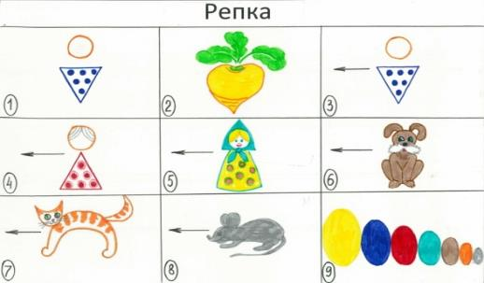

Slide 12
Алгоритм работы с моделью:
I этап. Введение элементов схем, символов.
II этап. Использование элементов опорных схем, символов на всех видах занятий, в различных видах деятельности.
III этап. Сочетание символов, «чтения» цепочки символов.

Slide 13
IV этап. Самостоятельный поиск детьми изображений, символизирующих какое-либо качество.
V этап. Рассматривание таблицы и разбор того, что на ней изображено.
VI этап. Осуществляется перекодирование информации.
VII этап. Пересказ сказки или рассказ
по заданной теме.

Slide 14
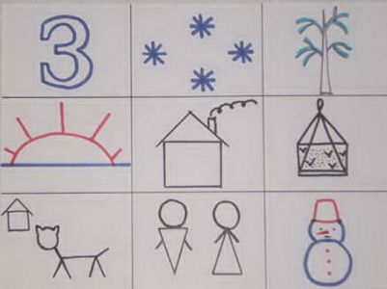

Slide 15
ОПИСАТЕЛЬНЫЕ РАССКАЗЫ
ПО ЛЕКСИЧЕСКИМ ТЕМАМ.

Slide 17
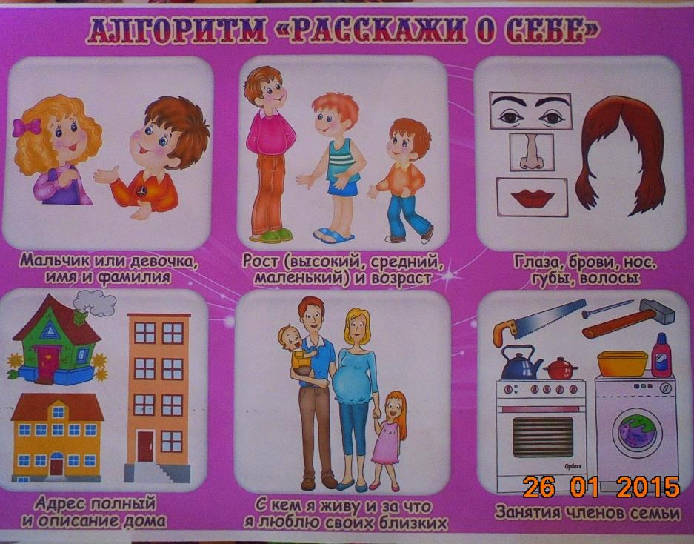

Slide 23
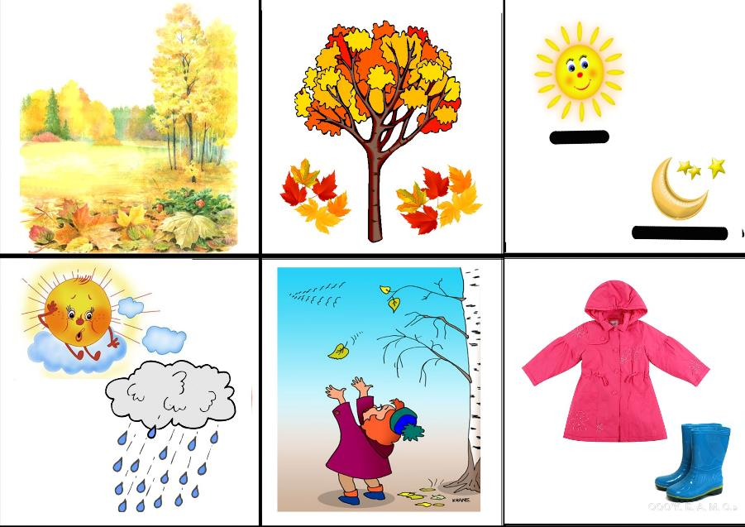

Slide 25
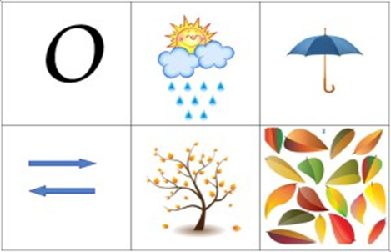

Slide 31
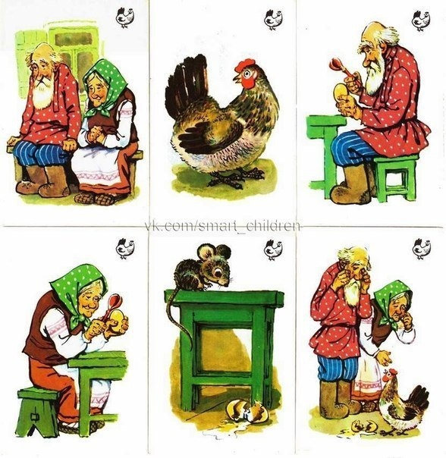
СКАЗКИ

Slide 32
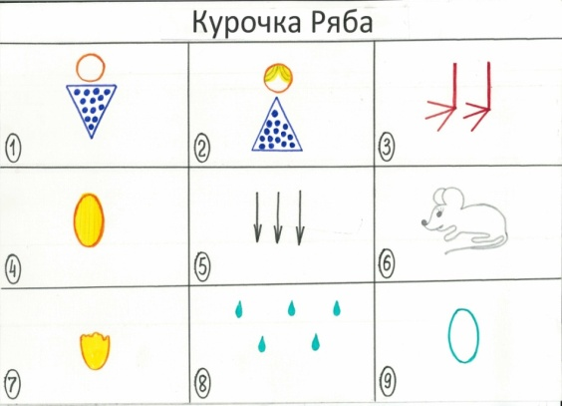

Slide 33
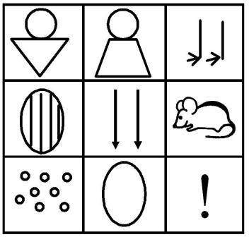

Slide 36
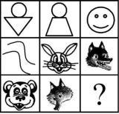

Slide 37
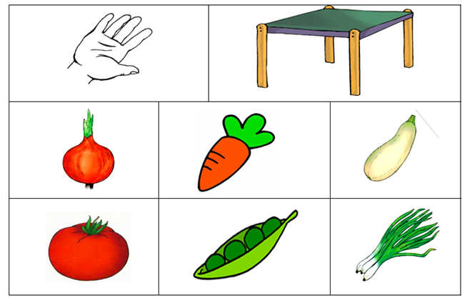
ЗАУЧИВАНИЕ СТИХОТВОРЕНИЙ
В руки овощи берем, Овощи на стол кладем. Лук, морковка, кабачок, Помидор, горох, лучок.

Slide 38
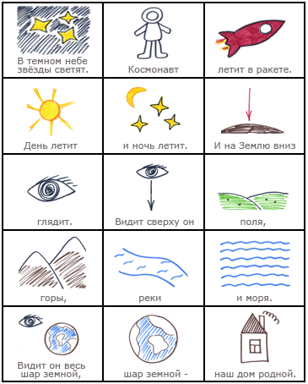

Slide 39
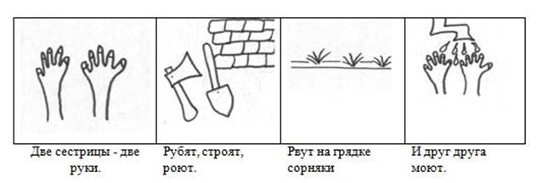

Slide 43
Полученные результаты:
- повышение уровня развития
связной речи;
- повышение уровня развития
процессов памяти, мышления, воображения;
- повышение уровня
коммуникативных навыков, эмпатии, самооценки.

Slide 44
СПАСИБО
ЗА ВНИМАНИЕ!

